Slide 1
Indicadores epidemiológicos
Prof. Altacílio Nunes

Slide 2
Indicadores epidemiológicos
Indicador
Capacidade de revelar um determinado aspecto da situação de saúde-doença
São construídos a partir de observações principalmente quantitativas

Slide 3
Indicadores epidemiológicos
Conceito
“Medidas, calculadas ou qualquer observação classificável, capaz de “revelar” uma situação que não é aparente por si só.”

Slide 4
Indicadores epidemiológicos
Podem ser expressos em números absolutos
Ex.: contagem do nº de casos novos, num período (incidência) de um evento de saúde-doença
nº de casos novos de febre amarela silvestre em Minas Gerais, em 2003.
Ex.: contagem do nº de pessoas expostas a um risco (prevalência), em função de um hábito
Nº de fumantes numa comunidade

Slide 5
Indicadores epidemiológicos
Podem ser expressos em números absolutos
Ex.: resultado de cálculos
Anos potenciais de vida perdidos
Esperança de vida ao nascer

Slide 6
Indicadores epidemiológicos
Números absolutos
Dimensionam demandas de insumos, de recursos terapêuticos ou profiláticos
Devem ser usados com cautela quando se fizer comparações entre populações diferentes

Slide 7
Indicadores epidemiológicos
Podem ser expressos em números relativos
Proporções
Razões
Taxas
Índices
Medidas de tendência central
Médias
Medianas
Modas

Slide 8
Indicadores epidemiológicos: conceitos
Proporção: numerador de uma fração é um sub-conjunto do denominador dessa fração - o numerador está contido no denominador. Podem ou não expressar risco ou probabilidade. Quando expressa risco, a proporção recebe o nome de coeficiente.

Slide 9
Indicadores epidemiológicos:
Proporção (em geral %).
Mortalidade proporcional por causa
Mortalidade proporcional por sexo
Mortalidade proporcional por faixa etária
Proporção de partos cirúrgicos
Proporção de RN de baixo peso
Exemplos: Indicador de Swaroop-Uemura, mortalidade infantil proporcional

Slide 10
Coeficientes de Mortalidade
Coefic. mortalidade geral
Coefic. mortalidade geral por causas
Coefic. mortalidade materna
Coefic. mortalidade infantil

Slide 11
Coeficiente de Mortalidade Geral
Probabilidade de qualquer pessoa da população tem de morrer, em determinado local e ano
Nº de óbitos totais no tempo X e local Y x 10^{n} população na mesma área e período
Brasil: 5,7/1000 (2016)

Slide 12
Coeficiente de Mortalidade por Causas
Risco que uma pessoa de determinada população tem de morrer por uma determinada doença ou agrupamento de doenças;
Nº de óbitos por tal doença no tempo X e local Y x 10^{n} população na mesma área e período
Mortalidade por causas do ap. circulatório: 1,5/1000 (2016)

Slide 13
Óbitos –cinco principais causas no ano de 2016 (Brasil)
Doenças do Aparelho Circulatório | 249.882
Sintomas, sinais e achados anormais clínicos e laboratoriais | 137.039
Causas externas de morbidade e mortalidade | 119.156
Neoplasias | 103.408
Doenças do Aparelho Respiratório | 88.435
Total | 908.882
SUS, 2016

Slide 14
Coeficientes de Mortalidade Infantis
Perinatal
22ªsem DN 7 dias 28 dias 1 ano
Precoce Tardia Pós-Neonatal
Neonatal
Infantil

Slide 15
Coeficiente de Mortalidade Infantil
Probabilidade que uma criança nascida viva tem de morrer antes de completar 1 ano de idade
CMI = óbitos < 1 ano . 10 ³
NV
Indicador sensível que permite avaliar as condições de vida e saúde de uma comunidade
Brasil (2016): 18/1.000

Slide 16
Coeficiente de Mortalidade Infantil (por 1000 nv) - 2016
Suécia | 4
Estados Unidos | 7
Itália | 8
Costa Rica | 13
Argentina | 12
México | 28
Banco Mundial, 2016

Slide 17
Coeficiente de Mortalidade Neonatal
Probabilidade que uma criança nascida viva tem de morrer antes de completar 28 dias de vida
CMN = óbitos (0-27d) . 10 ³
NV

Slide 18
Coeficiente de Mortalidade Pós-neonatal
Probabilidade que uma criança nascida viva tem de morrer entre 28 dias e 1 ano de idade
CMPN = óbitos (28d-1a) . 10 ³
NV

Slide 19
Coeficiente de Mortalidade Perinatal
Probabilidade que uma criança nascida viva tem de morrer entre 22 sem de gestação e 6 dias de vida
CMP = óbitos perinatais . 10 ³
Perdas fetais + NV

Slide 20
Óbitos totais no Brasil em menores de 1 ano (2016)
0 a 6 dias | 35.200
7 a 27 dias | 9.026
28 dias a 11 meses | 30.760
Menor de 1 ano (ign) | 37
Total | 75.023
SUS, 2016

Slide 21
Coeficientes
Coeficiente de letalidade
Risco de morrer (pessoa doente)
Coef. = nº óbitos determinada doença
nº acometidos pela doença

Slide 22
Coeficiente de Mortalidade Materna
Mortes de mulheres - causas relativas à gravidez, parto e puerpério (causas maternas)
Objetiva-se medir o risco de morte por estas causas, avaliando a cobertura e qualidade da assistência prestada à mulher neste período
Nº de óbitos por causas maternas x 10^{n}
nascidos vivos

Slide 23
Coeficiente de Mortalidade Materna (por 100.000 nv) - 2016
Suécia | 1,0
Estados Unidos | 9,6
Itália | 17,1
Costa Rica | 24,2
Cuba | 45,2
Brasil (2016) | 31,0
Laurenti et alli, 2016 (adaptado)

Slide 24
Indicadores
Mortalidade Infantil Proporcional
Swaroop-Uemura
Curva de Nelson Moraes
Quantificação de Guedes

Slide 25
Mortalidade Infantil Proporcional
Nº de óbitos em menores de 1 ano x 100
Nº de óbitos em todas as idades
País | Brasil (1996) | Suécia (1995) | Japão (1995) | EUA (1995)
Mort. inf. proporcional | 8,2 | 0,7 | 1,6 | 2,4

Slide 26
Indicador de Swaroop-Uemura
Mortalidade proporcional
Mede a porcentagem de pessoas que morrem com 50 anos ou mais, em relação ao total de óbitos
Nº de óbitos em pessoas de ≥ 50 anos x 100
Total de óbitos
Indicador positivo, porém depende da estrutura etária da população

Slide 27
Indicador de Swaroop-Uemura
Comparar diversas regiões ou estudar evolução da mortalidade em um local
Brasil (1996): 63,87%
Média considerada alta (melhor) está entre 75 e 100% das mortes na faixa etária ≥ 50 anos

Slide 28
Curva de Nelson Moraes
Estudo por grupos etários e distintos
Nº óbitos (< 1ano);(1-4);(5-19);(20-49);(≥50) x 100 Nº total de óbitos
(um cálculo para cada faixa)

Slide 29
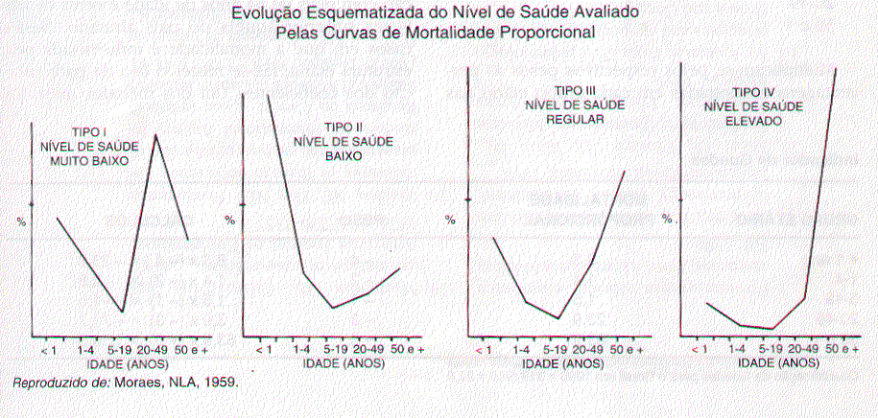
Curvas de Nelson Moraes

Slide 30
Incidência
Nº de casos novos de uma doença x n
População definida em determinado período

Slide 31
Prevalência
Nº de casos de uma doença x n
População definida em determinado período

Slide 32
Anos Potenciais de vida perdidos
APVP – efeito de mortes precoces, em relação à expectativa (determinada população)
APVP = Nº óbitos [idade x] . (Expec Vida – idade do óbito)
Ex: 1.000 . (70 – 2) = 68.000

Slide 33
Fim

